Slide 1
سلاسل الغذاء

Slide 2
تم تصميم الدرس بواسطة :
موقع حلول hulul.online
قناة تليجرام : hulul_online@
لا نحلل حذف الحقوق

Slide 3
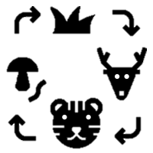
ما أنواع السِّلْسِلَةُ الْغِذائِيَّةُ؟
ما السِّلْسِلَةُ الْغِذائِيَّةُ؟
المفترس و الفريسة
مَاذا تَأْكُلُ الْحَيَواناتُ؟
تَغَيُّرُ الْمَواطِنِ

Slide 4
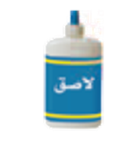
01
تُساعِدُ الشَّمْسُ عَلى نُمُوِّ النَّباتاتِ. أَيُّ الْحَيَواناتِ تَأْكُلُ النَّباتاتِ؟ وَأَيُّهَا يَأْكُلُ الْحَيَواناتِ الآكِلَةَ النَّباتاتِ؟
مَاذا تَأْكُلُ الْحَيَواناتُ؟
1
مادة لاصقة
أشرطة ورقية ملونة
أقلام تلوين
01
أَرْسُمُ الشَّمْسَ عَلى الشَّرِيطِ الأَصْفَرِ، وَبَعْضَ الأَعْشابِ وَالأَشْجارِ عَلى الشَّريطِ الأَخْضَرِ، ثُمَّ أَرْسُمُ طائِرًا عَلى الشَّرِيطِ الأَحْمَرِ، وَجَرادةً عَلى الشَّريطِ الْبُنِّيِّ
نشاط استقصائي
أ
01
- أُرَتِّبُ الأَشْياءَ. أعْمَلُ سِلْسِلَةً مِنَ الأَشْرِطَةِ، وَأُلْصِقُهَا بِحَسَبِ تَرْتيبِها فِي سِلْسِلَةِ الغِذَاءِ.
- أَتَواصَلُ ,أَصِفُ تَرْتيبَ السِّلْسِلَةِ الغِذَائِيَّةَ التي كَوَّنْتُها.
نشاط استقصائي
ب
أستكشف أكثر
أُكَرِّرُ النَّشاطَ، وَأرْسُمُ ثَلاثَةَ حَيَواناتٍ أُخْرَى.
أُبَيِّنُ كَيْفَ أُرَتِّبُ الْحَيَواناتِ بِالتَّسَلْسُلِ.
الأدوات المطلوبة

Slide 5
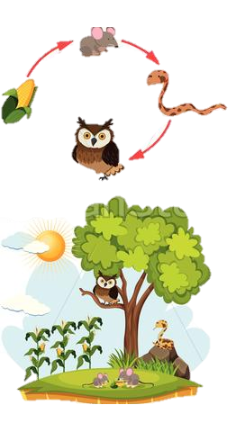
01
اَلسِّلْسِلَةُ الْغِذائِيَّةُ تُوَضِّحُ التَّرْتيبَ الَّذي تَحْصُلُ فيهِ الْمَخْلوقاتُ الْحَيَّةُ
عَلى الْغِذاءِ.
اَلسِّلْسِلَةُ الْغِذائِيَّةُ
1
01
اَلسِّلْسِلَةُ الْغِذائِيَّةُ
2
تَبْدَأُ مُعْظَمُ سَلاسِلِ الْغِذَاءِ بِالشَّمْسِ
01
هُناكَ الْكَثيرُ مِنَ السّلاسِلِ الْغِذائِيَّةِ؛ بَعْضُها عَلَى الْيابِسَةِ، وَبَعْضُها الآخَرُ في الماءِ.
اَلسِّلْسِلَةُ الْغِذائِيَّةُ
3

Slide 6
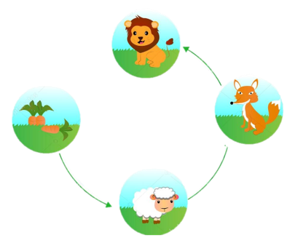
01
أنواع السِّلْسِلَةُ الْغِذائِيَّةُ
1
سلسلة غذائية على اليابسة
سلسلة غذائية على اليابسة
أنواع السِّلْسِلَةُ الْغِذائِيَّةُ
2
سلسلة غذائية في الماء
سلسلة غذائية في الماء

Slide 7
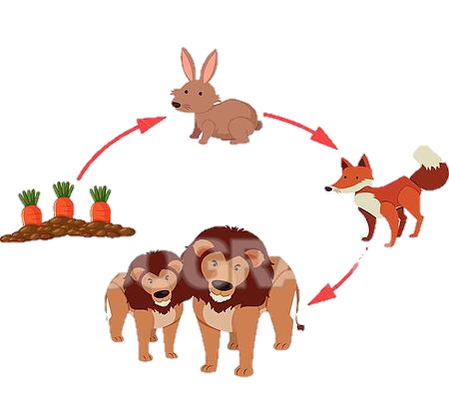
01
تَتَغَذَّى الْحَيَواناتُ على النَّباتاتِ أَوْ عَلَى حَيَواناتٍ أُخْرى
المفترس و الفريسة
1
الْحَيَوانُ الَّذي يَصْطادُ حَيَواناتٍ أُخْرى لِيَتَغَذَّى عَلَيْها، يُسَمَّى مفُتْرَسِاً،
وَأَمّا الَّذي يَصْطادُهُ الْحَيَوانُ الْمُفْتَرِسُ فَيُسَمَّى فَرِيسَةً
01
المفترس و الفريسة
2
المفترس:الأسد
الفريسة :الأرنب
01
بَعْضُ الْحَيَواناتِ تَتَغَذَّى عَلى النَّباتاتِ وَالْحَيَواناتِ الْمَيِّتَةِ , فَالدّيدَانُ مَثَلاً تُحَلِّلُ الأَشْياءَ الْمَيِّتَةَ إِلَى قِطَعٍ صَغيرَةٍ جِدًّا
المفترس و الفريسة
3
المفترس:الثعلب
الفريسة:الخروف
المفترس:سمكة القرش
الفريسة:السِمكة الصغيرة

Slide 8
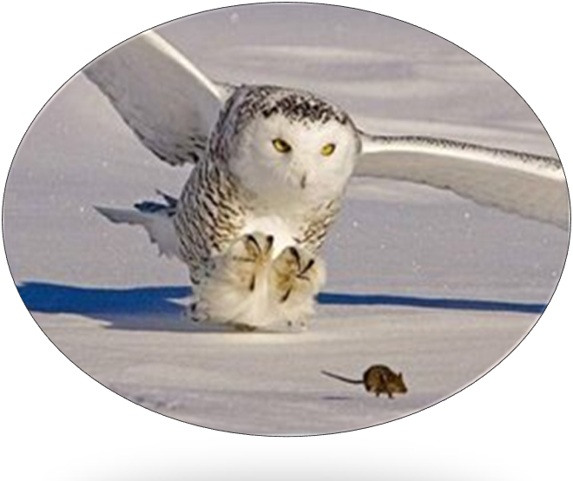
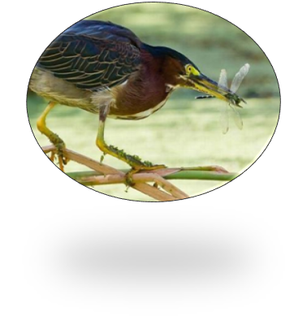
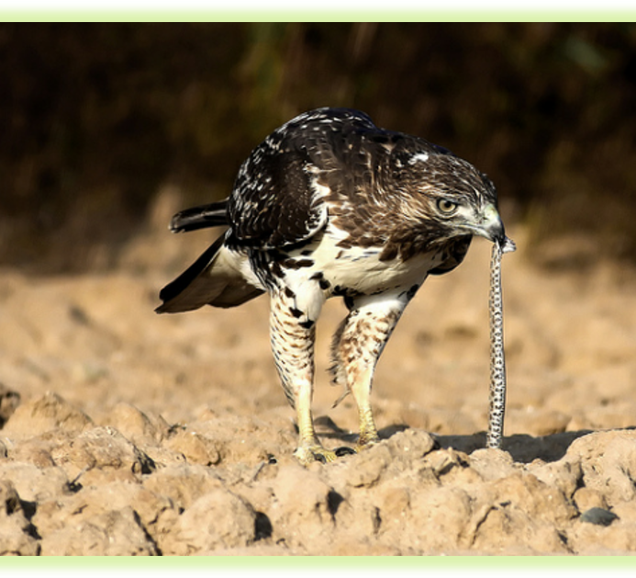
01
أَذْكُرُ أَسَماءَ بَعْضِ الْحَيَواناتِ الْمُفْتَرِسَةِ الأُخْرى، وَفَريسَةَ كُلٍّ مِنْها
اَلسِّلْسِلَةُ الْغِذائِيَّةُ
1
الفأر فريسة البومة
اَلْحَشَرَةُ فَريسَةٌ لِلطّائِرِ
السمكة الصغيرة فريسة الكبيرة
الدودة فريسة النسر

Slide 9
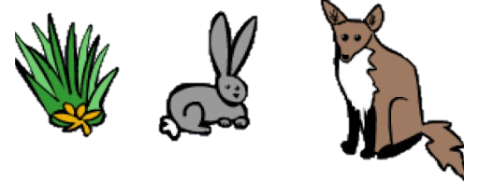
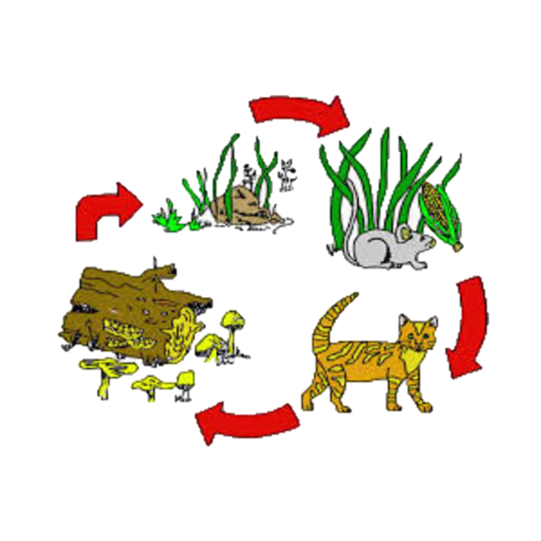
01
الفكرة الرئيسية و التفاصيل :
أصف سلسلة غذائية أختارها
أٌفَكِّرُ وَأَتَحَدَّثُ
1
01
أرسم
2
ارسم سلسلة غذائية تتضمن أربعة حيوانات
أٌفَكِّرُ
01
أكتب
3
اكتب عن سلسلة غذائية أنت جزء منها
أرسم
01
العلوم و الصحة
أفكر بوجبة غذاء صحية و أوضح كيف أنها جزء من سلسلة عذائية، أرسم هذه السلسلة
4
أكتب

Slide 10
01
تَتَغَيِّر الْمَواطِنُ لأَسْبَابٍ عِدَّةٍ؛ مِنْها: الْجَفَافُ، وَنَقْصُ الأَمْطارِ،وَالْفَيَضَانَاتُ، وَالْحَرائِقُ وَالزَّلازِلُ
أَسْبَابٍ تَغَيُّرُ الْمَواطِنِ
1
01
أَسْبَابٍ تَغَيُّرُ الْمَواطِنِ
2
موطن الغابة
كَما قَدْ تَتَغَيَّرُ الْمَواطِنُ بِفِعْلِ الإِنْسَانِ، وَذَلِكَ بِقَطْعِ الأَشْجارِ والْتوَسُّعِ فِي الْبِنَاءِ
01
عِنْدَما يَتَغَيَّرُ الْمَوْطِنُ قَدْ لا تجِدُ الْحَيَواناتُ ما تَحْتاجُ إِلَيْهِ لِلْعَيْشِ،بَعْضُها قَدْ يَتْرُكُ الْمَوْطِنَ، وَبَعْضُها قَدْ يَموتُ
3
أَسْبَابٍ تَغَيُّرُ الْمَواطِنِ
موطن الصحراء

Slide 11
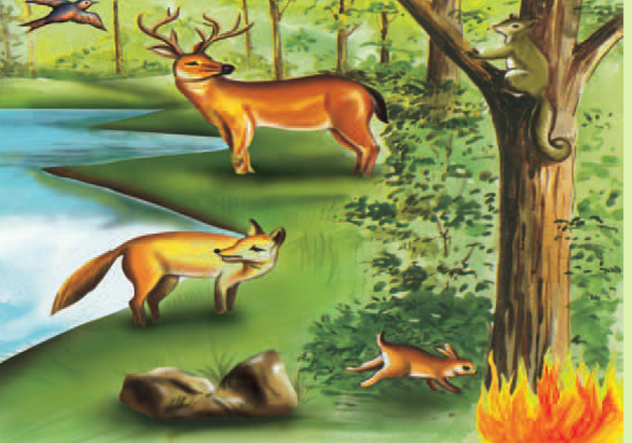
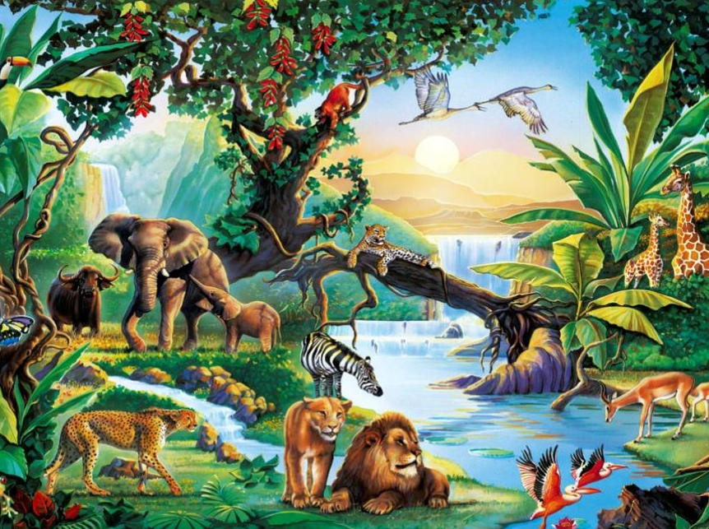
01
مَاذَا أتَوَقَّعُ أَنْ يَحْدُثَ إِذا شَبَّ حريقٌ في هَذا الْمَوْطِنِ؟
تَغَيُّرُ الْمَواطِنِ
1
حريق في الغابة
الغابة

Slide 12
المفترس
01
المكان الذي تعيش فيه المخلوقات الحية معا يسمى
مراجعة الفصل الثالث
أكمل كلا من الجمل التالية بالكلمة المناسبة :
1
الموطن
الفريسة
01
سلسلة
غذائية
2
الحشرة في الصورة المقابلة هي
01
3
الطائر في الصورة المقابلة هو
مراجعة
01
4
الصورة التالية توضح جزءا من
مراجعة

Slide 13
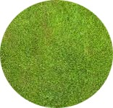
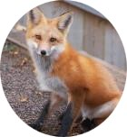
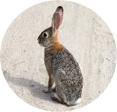
01
كيف تستفيد النباتات و الحيوانات بعضها من بعض؟
ألخص :
1
01
2
أرتب ما يلي في سلسلة غذائية
أعشاب
ثعلب
الشمس
أرنب

Slide 14
01
ما الذي يساعد بعض النباتات على العيش في الأماكن الجافة؟
3
أتذكر

Slide 15
انتهى الدرس

